Slide 1
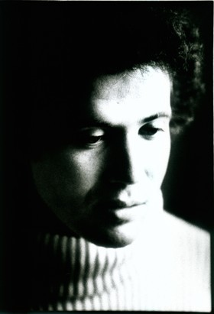

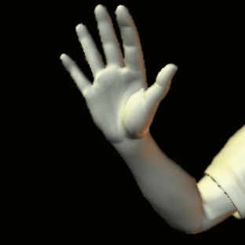
Io son partito poi così d’ improvviso . . . . . .

Slide 2

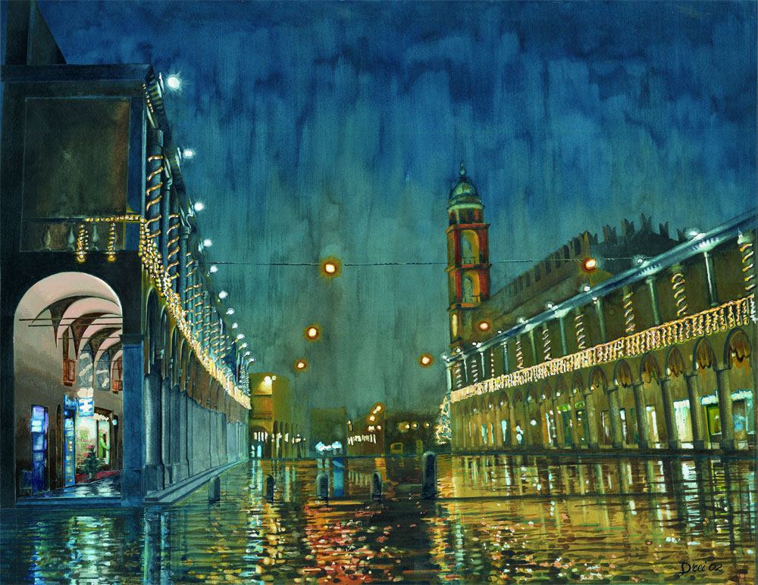
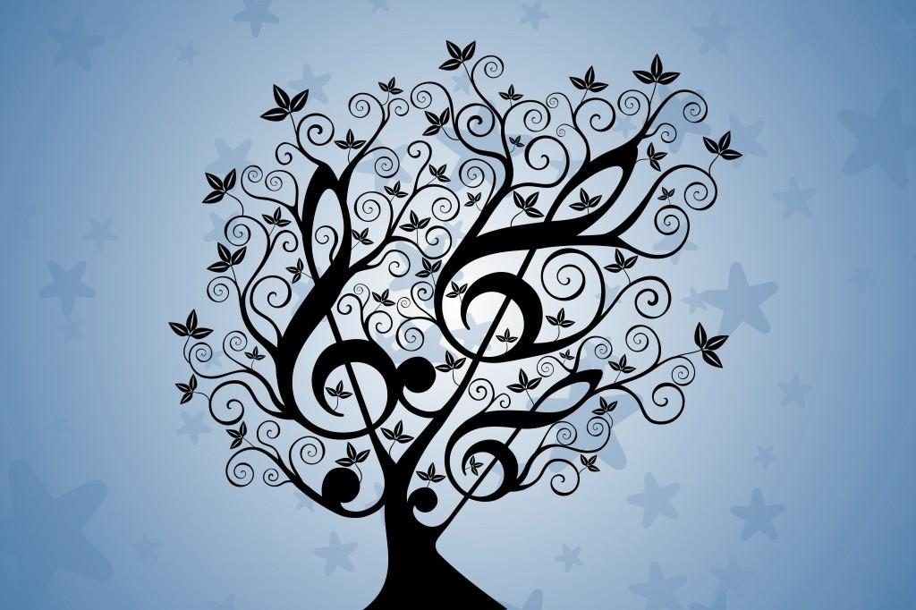

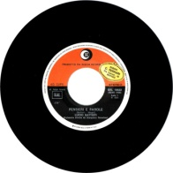
L’ arcobaleno

Slide 3



Son diventato tramonto . . .

Slide 4
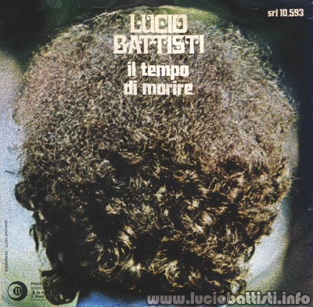
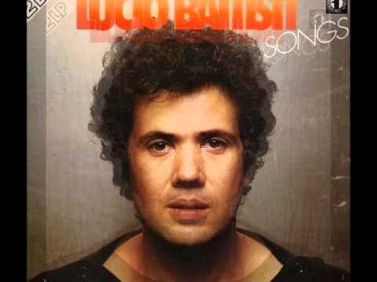
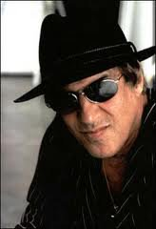
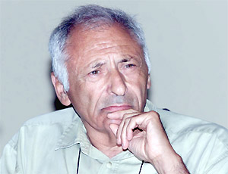
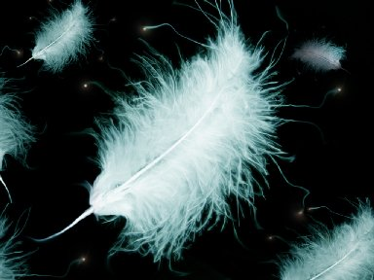
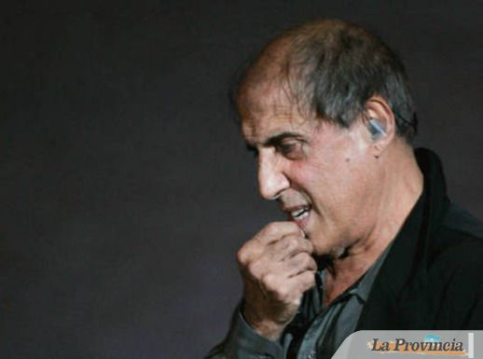
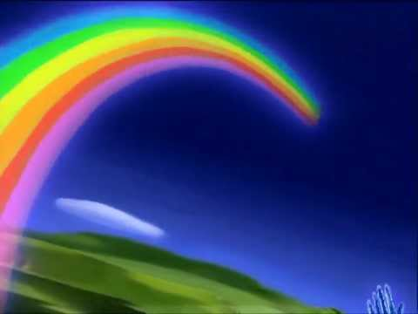
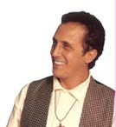
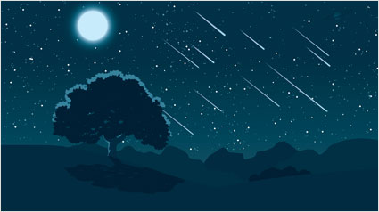

Slide 5
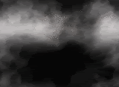
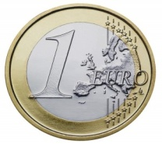



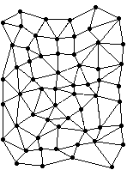

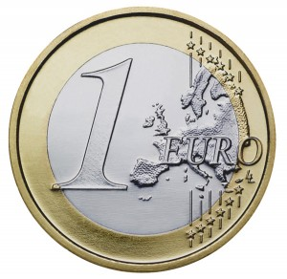



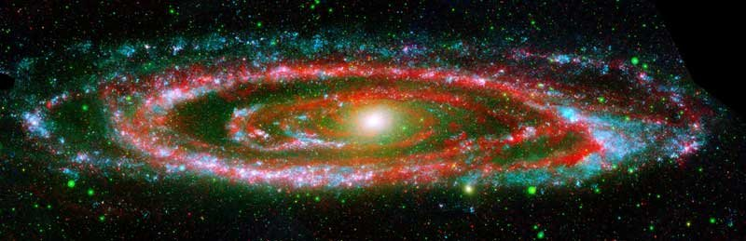
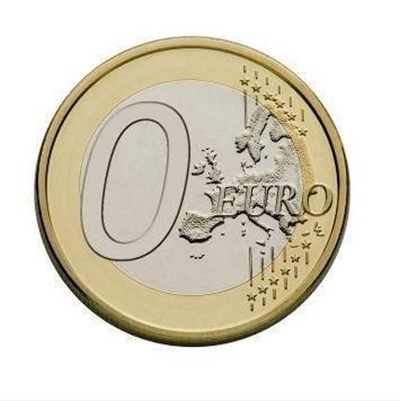

Slide 6

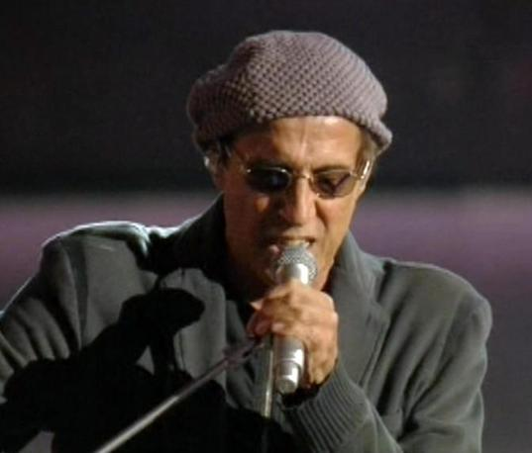
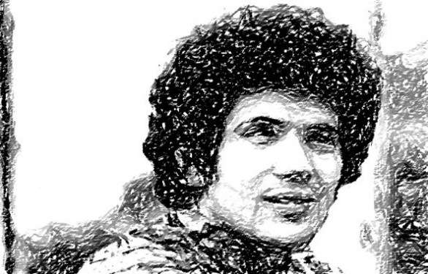

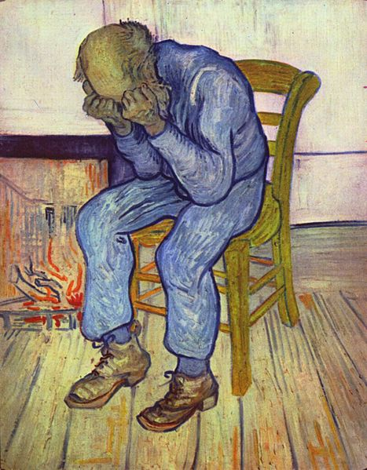
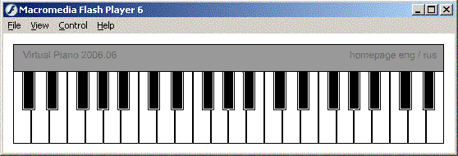
Mi manchi tanto amico caro davvero . . . .

Slide 7
musica

Slide 8
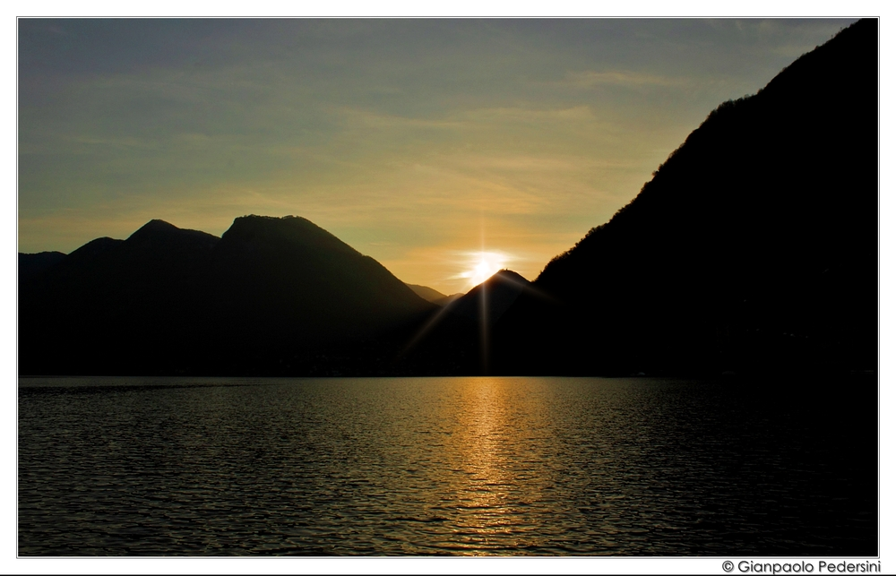
Son diventato

Slide 9
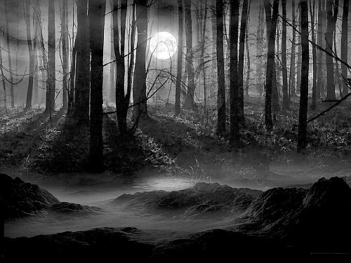

Slide 10

Io son partito poi così d'improvviso
che non ho avuto il tempo di salutare
istante breve ma ancora più breve
se c'è una luce che trafigge il tuo cuore
L'arcobaleno è il mio messaggio d'amore
può darsi un giorno ti riesca a toccare
con i colori si può cancellare
il più avvilente e desolante squallore
Son diventato se il tramonto di sera
e parlo come le foglie d'aprile
e vivrò dentro ad ogni voce sincera
e con gli uccelli vivo il canto sottile
e il mio discorso più bello e più denso
esprime con il silenzio il suo senso
Io quante cose non avevo capito
che sono chiare come stelle cadenti
e devo dirti che è un piacere infinito
portare queste mie valige pesanti
Mi manchi tanto amico caro davvero
e tante cose son rimaste da dire
ascolta sempre e solo musica vera
e cerca sempre se puoi di capire
Son diventato se il tramonto di sera
e parlo come le foglie d'aprile
e vivrò dentro ad ogni voce sincera
e con gli uccelli vivo il canto sottile
e il mio discorso più bello e più denso
esprime con il silenzio il suo senso
Mi manchi tanto amico caro davvero
e tante cose son rimaste da dire
ascolta sempre e solo musica vera
e cerca sempre se puoi di capire
ascolta sempre e solo musica vera
e cerca sempre se puoi di capire (a sfumare)

Slide 11
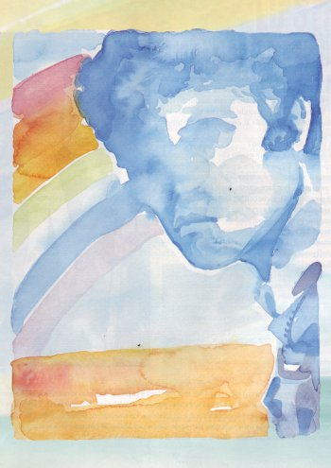
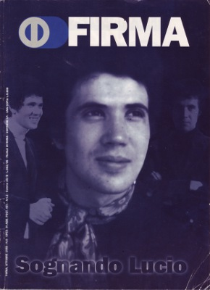
C’è una storia dietro a quella canzone, che lei per diverso tempo ha tenuto nascosta?
«Tutto prese il via quando la mia segretaria mi avvertì di una telefonata da parte di una signora che disse di essersi messa in contatto con Battisti e che Lucio mi voleva dedicare una canzone intitolata L’Arcobaleno, m’infastidii. Poi vidi sulla copertina di una rivista, Firma, l’immagine di Lucio con un grande arcobaleno. Il direttore mi disse di averlo sognato così. Ne parlai con Celentano e Gianni Bella. Gianni mi disse che lui aveva una canzone e mi fece sentire la musica che poi sarebbe diventata L’Arcobaleno. Fui sorpreso: quelle note parevano venire da un’altra dimensione. Una sera in auto da Milano verso Roma, ascoltai un paio di volte il nastro, e poi scrissi alcuni versi: a Lodi avevo già il testo. Telefonai a Claudia Mori e le dissi che la canzone era pronta. C’era solo un passaggio che non mi convinceva: “L’arcobaleno è il mio messaggio d’amore/ spero che un giorno ti possa toccare”. Celentano la incise e si emozionò. Mancava qualcosa: a Settebagni, andando da Roma verso l’Umbria, vidi un arcobaleno stupendo, nitido, che finì sul cofano della mia macchina. Non avevo potuto parlare a Lucio un’ultima volta. Rintracciai la clinica dov’era ricoverato, ma non si poteva entrare. Affidai un biglietto ad un infermiere. Non so altro. Per un anno non ho voluto raccontare questa storia. Temevo vi potessero essere speculazioni, oggi ne parlo con serenità».
http://www.io-sono.me/index.php/prodotti/dedicato-a-lucio-battisti

Slide 12
